Slide 1
Titolo*
Titolo
Crea Issue
Descrizione*
Titolo
Inserisci i dati richiesti per la segnalazione
Tipo
Bug
Priorità
High
INVIA

Slide 2
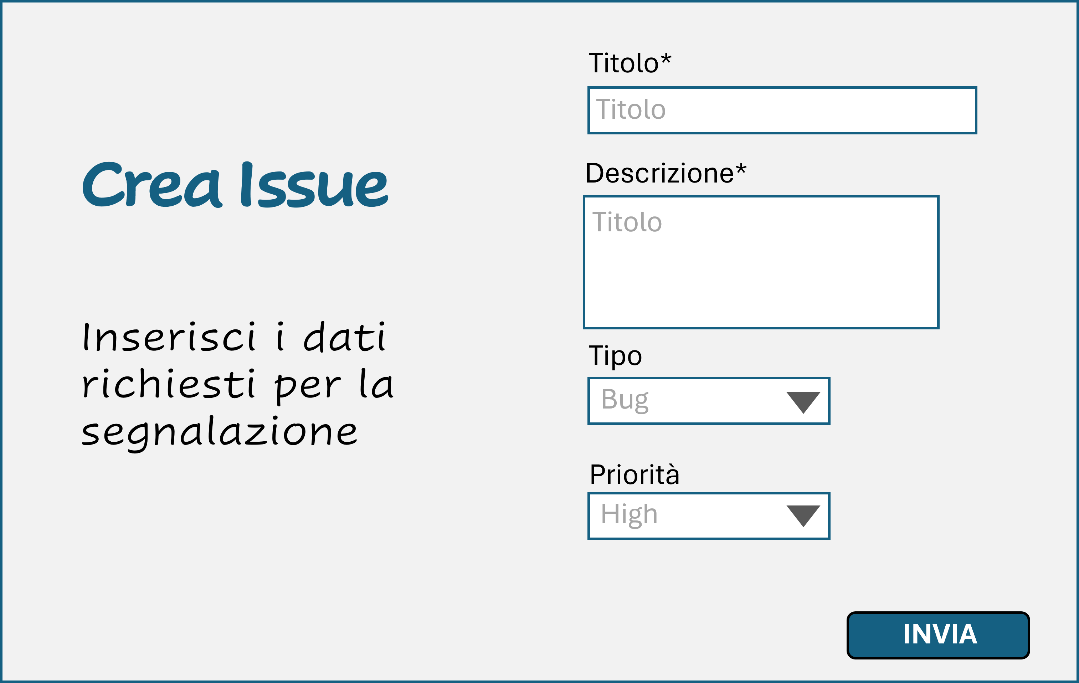
i
La Issue è stata creata con successo!
Ok

Slide 3
i
Impossibile salvare la issue. Il Server non risponde.
Ok

Slide 4
Titolo*
*campo obbligatorio
Crea Issue
Descrizione*
*campo obbligatorio
Inserisci i dati richiesti per la segnalazione
Tipo
Bug
Priorità
High
INVIA

Slide 6
Assegna Issue
Seleziona una Issue ed un utente a cui assegnarla
Seleziona Issue
Seleziona Utente
Issue1
Utente1
Issue2
Utente2
Issue3
Utente3
Issue4
Utente4
INVIA

Slide 7
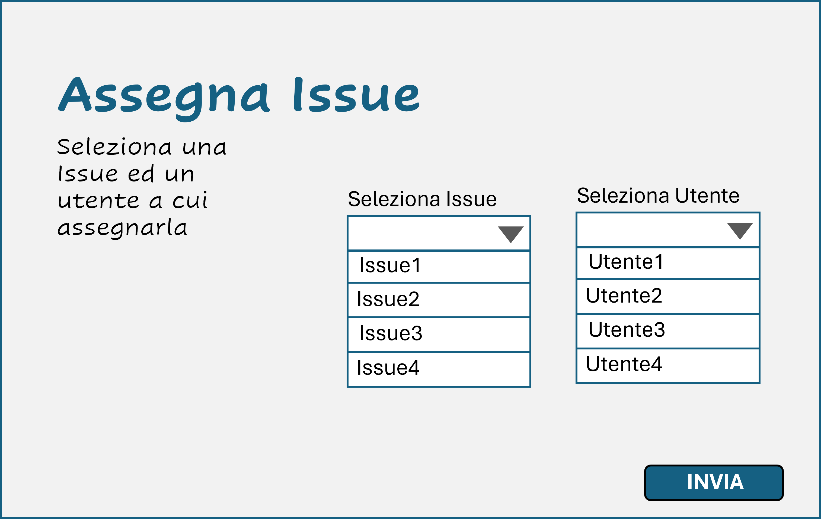
i
Issue assegnata con successo!
Ok

Slide 8
i
Errore: Selezionare la issue da assegnare e l’utente a cui assegnarla.
Ok

Slide 9
i
Errore di rete: Impossibile connettersi al Server. Issue non assegnata, riprova.
Ok

